Slide 1
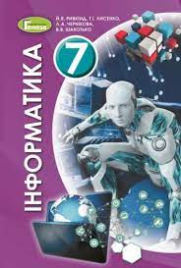
Розділ 2 МОДЕЛЮВАННЯ

Slide 2
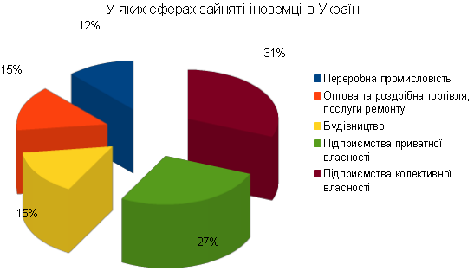
Ти дізнаєшся:
побудову інформаційних моделей у різних програмних середовищах
етапи побудови інформаційної моделі
поняття моделі та типи моделей

Slide 3
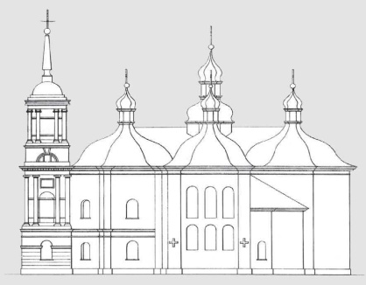
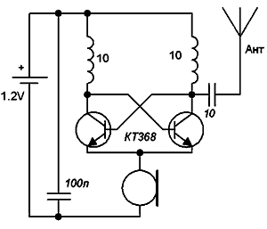
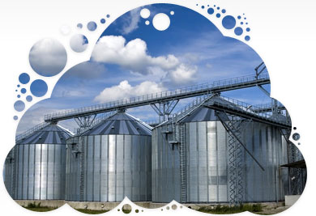
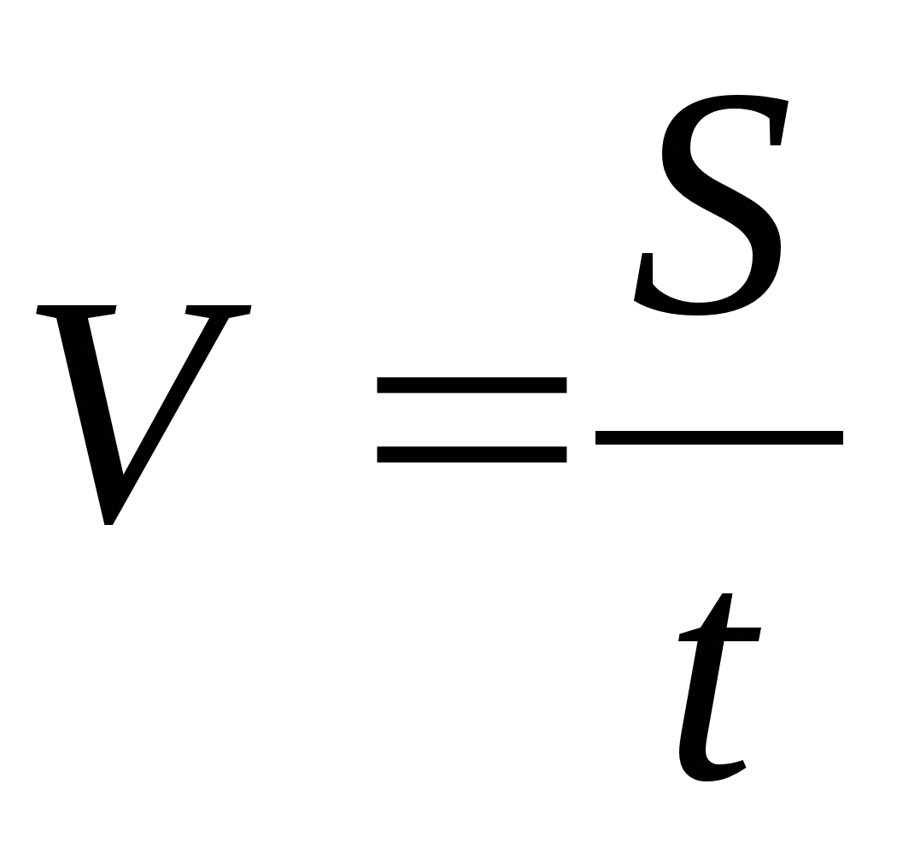
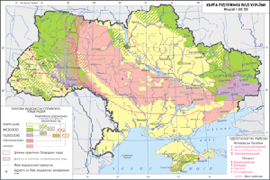
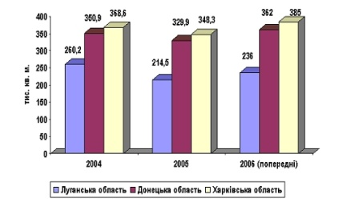
Моделі
Типи моделей
матеріальні
інформаційні
Математичні Графічні
Структурні Словесні
Спеціальні
Модель об’єкта, подана у вигляді його предметної копії

Slide 4
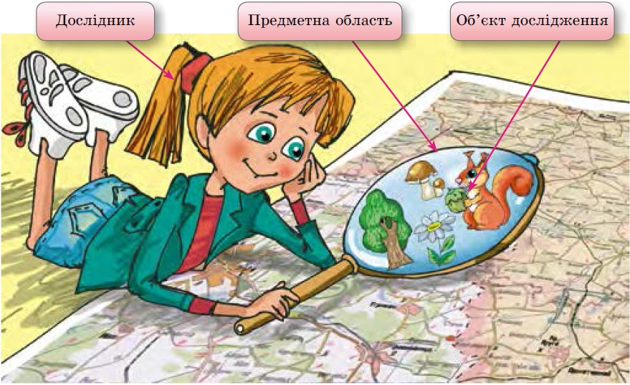
Що таке предметна область?
Предметна область — це множина всіх предметів, властивості яких і відношення між якими розглядаються в межах деякого дослідження або в процесі діяльності.

Slide 5
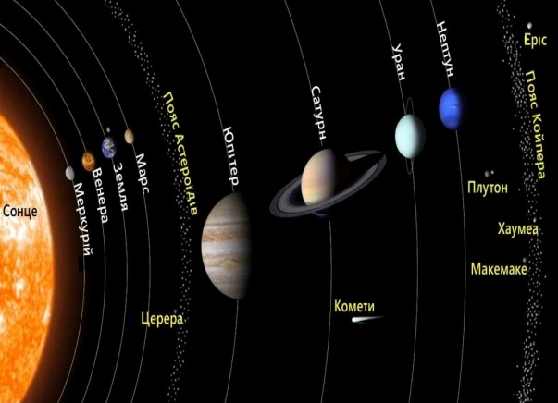
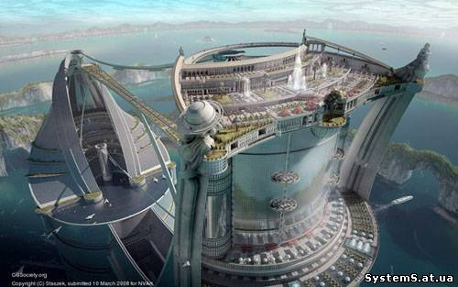
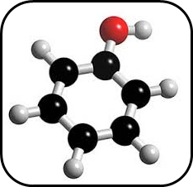
Об’єкти моделей
Об’єкт має свої властивості та їх значення
Об’єкти однакові за властивостями, об’єднують в групи
ОБ’ЄКТИ
З об’єктами можна виконувати певні дії
Об’єкти взаємодіють між собою

Slide 6
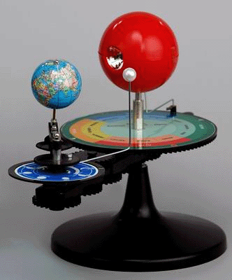
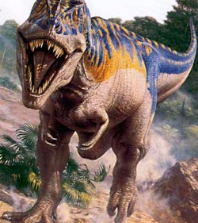
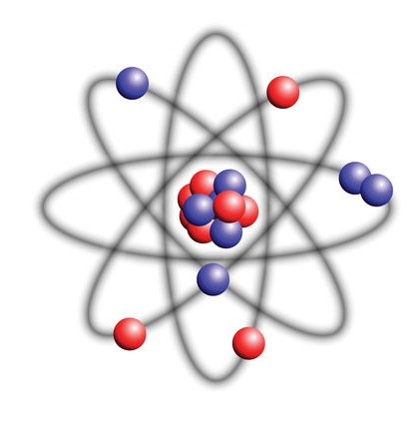
Чому користуються моделями?
На основі даних про властивості можна створити об’єкт, який спрощено відображатиме основні властивості реального.
Модель (від лат. Modulus - міра) — зразок, примірник чого-небудь, взірець

Slide 7
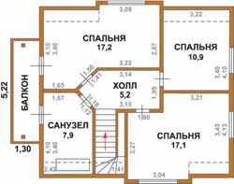
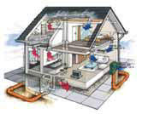
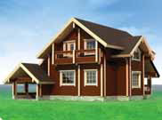
Модель
Причини створення моделей
Оригінал уже не існує або ще не існував
Розміри оригіналу не дають змоги ефективно досліджувати його
Дослідження оригіналу може призвести до значних матеріальних втрат і шкодити здоров’ю людини
Модель — це матеріальний або уявний об’єкт, який у процесі вивчення (навчання) замінює реальний об’єкт-оригінал, зберігаючи важливі для даного дослідження типові властивості оригіналу

Slide 8
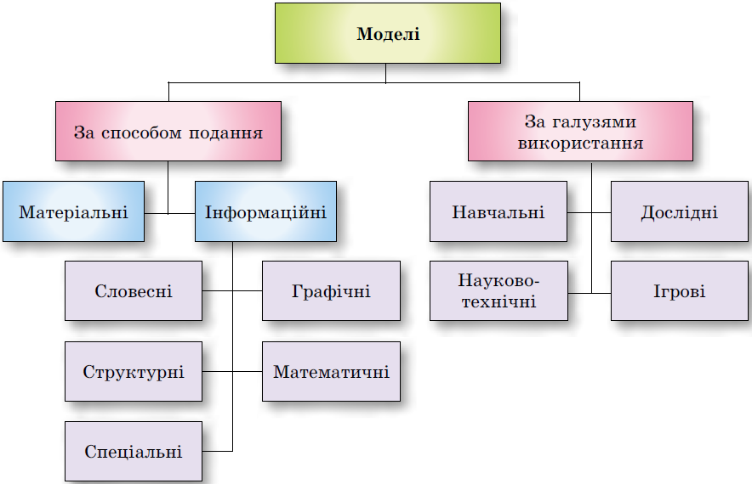

Slide 9
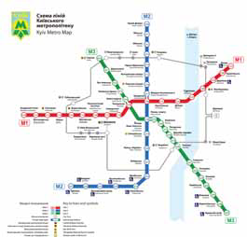
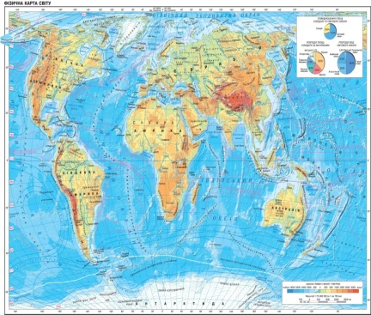
Інформаційна модель
Модель об’єкта можна подати за допомогою
описів
формул
зображень
схем
таблиць
креслень
графіки…
Інформаційна модель — це модель об’єкта, подана у вигляді його опису

Slide 10
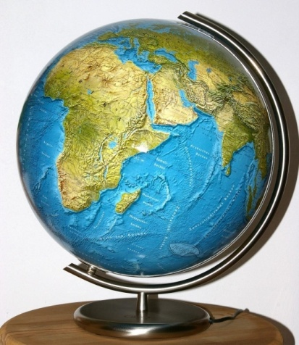
Матеріальна модель
Модель об’єкта можна подати за допомогою
іграшок
муляжів
глобуса
макету водяного млина
манекенів
опудал тварин…
Матеріальна модель — це модель об’єкта, подана у вигляді його предметної копії

Slide 11
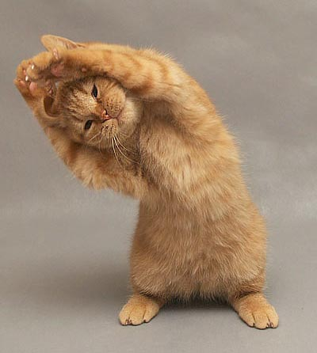
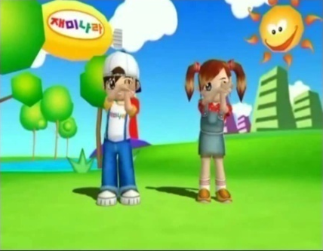
Вправи для зняття зорової втоми
ФІЗКУЛЬТХВИЛИНКА
Міцно стиснути повіки.
Розімкніть повільно віки.
Декілька разів моргніть,
Вправу ще раз повторіть.
Поморгайте дві хвилини
Швидко-швидко, час бо лине.
Притуліться до долонь,
Проведіть ними до скронь.
Всі заплющіть міцно очі,
Вверх та вниз ними ведіть.
Зосередьтеся на точці
І спокійно вже сидіть.

Slide 12
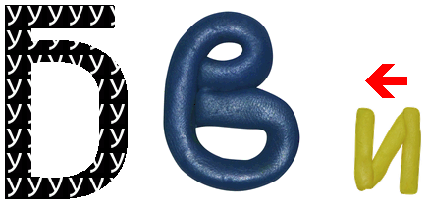
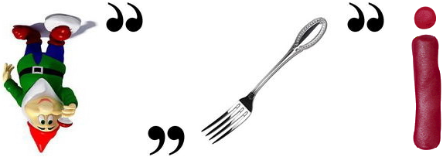
Розгадай ребус
Відповідь: ЕТАПИ ПОБУДОВИ МОДЕЛІ

Slide 13
Домашнє ЗАВДАННЯ
вивчити § 2.1
Опрацювати всі завдання з рубрик
Працюємо з комп’ютером
Найважливіше в цьому пункті
Виконайте завдання
Дайте відповіді на запитання

Slide 14
ЗАВДАННЯ
Вправа 8. Групи моделей за способом подання
Завдання. Вказати до якої групи належать наведені моделі:
Список учнів вашого класу з відомостями про кожного;
Іграшкова залізниця
Макет шкільного будинку
план проведення дня народження
звіт про похід:
список необхідних

Slide 15
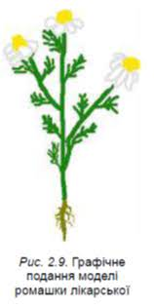
ЗАВДАННЯ
Вправа 9. Квітка
Завдання. Створіть у різних формах подання інформаційні моделі об’єкта квітка з точки зору художника та письменника

Slide 16
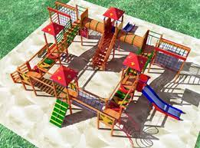
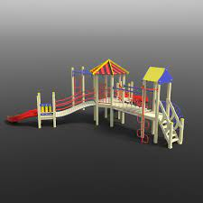
ЗАВДАННЯ
Вправа 10. Дитячий майданчик
Завдання. Створіть у різних формах подання інформаційну модель об’єкта дитячий майданчик з точки зору архітектора та будівельника

Slide 17
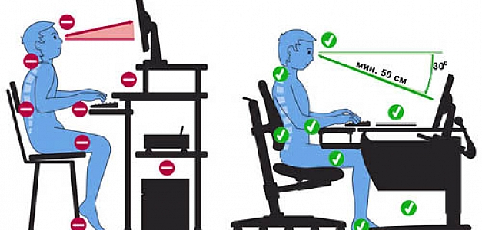
Працюємо за комп’ютером

